Slide 1


第9章
二阶电路的暂态分析
9.1 二阶电路
9.2 零输入响应（自然响应）
9.3 直流电源激励下的响应
讲授学时：3

Slide 2
9.1 二阶电路
RLC串联电路
RLC并联电路
一般二阶RLL电路
一般二阶RCC电路

Slide 3
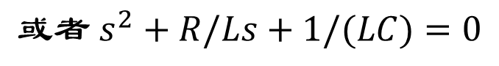
9.2 二阶电路（RLC串联）的零输入响应
——暂态分量的变化规律
特征方程：
$${或者 s}^{2}+R/Ls+1/(LC)=0$$
特征根：

Slide 4
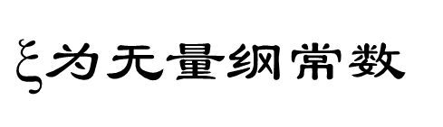
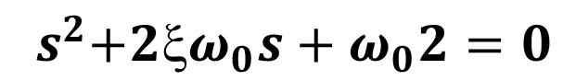
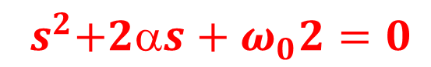
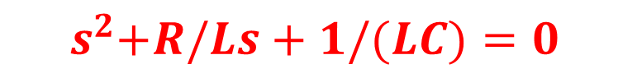
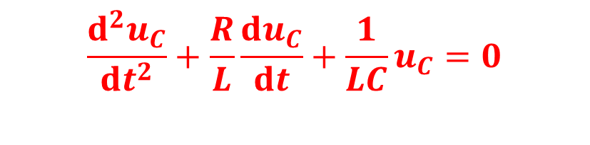
9.2 二阶电路（RLC串联）的零输入响应
——暂态分量的变化规律
$$\frac{d^{2}u_{C}}{dt^{2}}+\frac{R}{L}\frac{du_{C}}{dt}+\frac{1}{LC}u_{C}=0$$
特征方程：
标准形式(颜秋容教材中使用)：
或者（自动控制、物理等教材中常用）
$${ s}^{2}+R/Ls+1/(LC)=0$$
$${ s}^{2}+2s+ω_{0}2=0$$
$${ s}^{2}+2ω_{0}s+ω_{0}2=0$$
$$为无量纲常数

Slide 5
9.2 二阶电路的零输入响应
——暂态分量的变化规律
特征根：
零输入响应的三种情况
两个不相等负实根
过阻尼(overdamped)
欠阻尼(underdamped)
两个共轭复根
两个相等负实根
临界阻尼

Slide 6
9.2 二阶电路的零输入响应
——暂态分量的变化规律
Overdamped——过阻尼

Slide 7
9.2 二阶电路的零输入响应
——暂态分量的变化规律
由 di_{L}/dt 可确定 i_{L} 为极小时的 t_{m} .

Slide 8
能量转换关系
0 < t < t_{m} u_{C} 减小 ，i 增加。
t > t_{m} u_{C}减小 ，i 减小.
+
+
C
C
L
L
-
-
R
R

Slide 9

9.2 二阶电路的零输入响应
underdamped——欠阻尼
$$u_{C}=k_{1}e^{s_{1}t}+k_{2}e^{s_{2}t}{ 通常写成u}_{C}=ke^{−αt}\sin{(}ω_{d}t+θ)$$
ω₀
ω_{d}
θ
α
ω_{d}，ω_{０}，α的关系

Slide 10
t=0 时 u_{c}=U₀
u_{C} =0：ω_{d}t = π-θ，2π- θ ... nπ- θ
u_{C}
U₀
π-θ
π
2π- θ
2π
ω_{d}t
0

Slide 11
u_{C}
U₀
i_{C}
0
π- θ
π
2π- θ
2π
ω_{d}t
θ
i_{c}=0：ω_{d}t =0，π，2π ... nπ ，为 u_{c}极值点，
i_{c} 的第一个极值点为ω_{d}t =θ。

Slide 12
u_{C}
U₀
能量转换关系：
i_{C}
0
π-θ
π
2π- θ
2π
t
θ
+
+
+
C
C
C
L
L
L
-
-
-
R
R
R
θ < ω_{d}t < π- θ
π- θ < ω_{d}t < π
0 < ω_{d}t < θ

Slide 13

特例：R=0 时
等幅振荡
+
C
L
-

Slide 14
9.2 二阶电路的零输入响应
Critically damped——临界阻尼
非振荡电路

Slide 15
9.2 二阶电路的零输入响应
过阻尼
临界阻尼
欠阻尼
欠阻尼特例

Slide 16
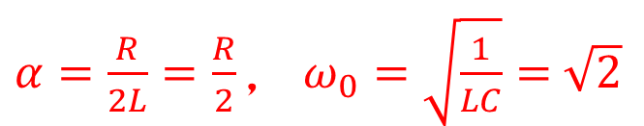
9.2 二阶电路的零输入响应
——暂态分量的变化规律
$α=\frac{R}{2L}=\frac{R}{2}， ω_{0}=\sqrt{\frac{1}{LC}}=$ $\sqrt{2}$
过阻尼

Slide 17
9.2 二阶电路的零输入响应
——暂态分量的变化规律
欠阻尼

Slide 18
9.2 二阶电路的零输入响应
——暂态分量的变化规律
无阻尼

Slide 19
9.2 二阶电路的零输入响应
——暂态分量的变化规律
负阻尼

Slide 20

小结
可推广应用于一般二阶电路
定常数
三种通解形式值得重点掌握（因为更为本质）！

Slide 21
这里的表达式并不是一般形式，只在RLC串联二阶电路
以下条件下才成立！

Slide 22
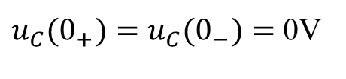
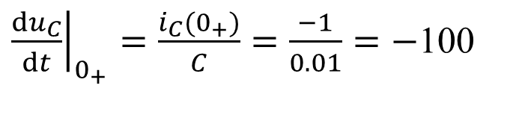
这里答案-100之后少了t
有一定难度，不能直接套用书本公式，需要用到原始的通解形式！
$u_{C}(0_{+})=u_{C}(0_{−})=$ 0V
${\left.\frac{du_{C}}{dt}\right|}_{0_{+}}=\frac{i_{C}(0_{+})}{C}=\frac{−1}{0.01}=−$100
也可以从 iL 计算！

Slide 23
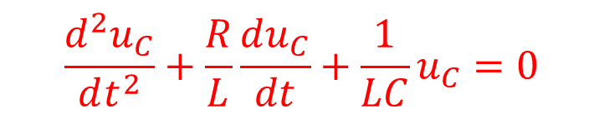
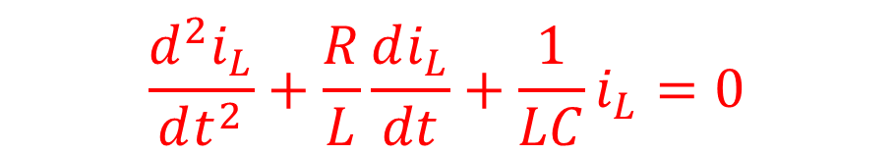
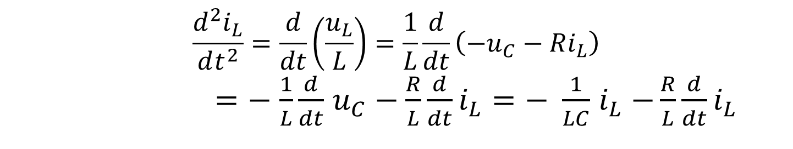
RLC串联二阶电路补充说明
$$\frac{d^{2}u_{C}}{dt^{2}}+\frac{R}{L}\frac{du_{C}}{dt}+{\frac{1}{LC}u}_{C}=0$$
$$\frac{d^{2}i_{L}}{dt^{2}}=\frac{d}{dt}\left(\frac{u_{L}}{L}\right)=\frac{1}{L}\frac{d}{dt}\left(−u_{C}−Ri_{L}\right)$$
$=−$ $\frac{1}{L}\frac{d}{dt}$ $u_{C}−\frac{R}{L}\frac{d}{dt}i_{L}=− \frac{1}{LC}$ $i_{L}$ $−\frac{R}{L}\frac{d}{dt}i_{L}$
电容电压和电感电流（均为系统状态变量）具有完全相同的方程形式！
$$\frac{d^{2}i_{L}}{dt^{2}}+\frac{R}{L}\frac{di_{L}}{dt}+\frac{1}{LC}i_{L}=0$$

Slide 24
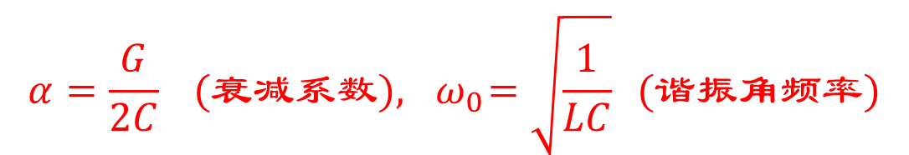
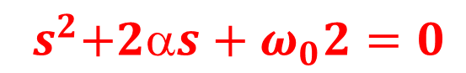
9.2 二阶电路的零输入响应拓展- RLC并联
$${ s}^{2}+2s+ω_{0}2=0$$
$$α=\frac{G}{2C} (衰减系数), { ω}_{0}=\sqrt{\frac{1}{LC}} (谐振角频率)$$
完全相同的特征方程标准形式，唯一不同 α表达式！

Slide 25
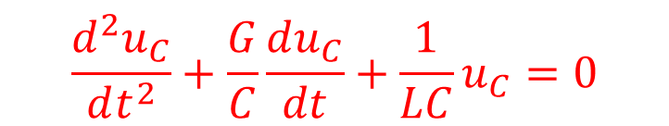
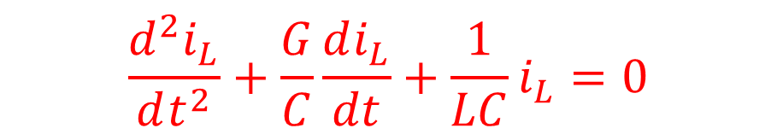
RLC并联二阶电路补充说明
$$\frac{d^{2}u_{C}}{dt^{2}}+\frac{G}{C}\frac{du_{C}}{dt}+{\frac{1}{LC}u}_{C}=0$$
$$\frac{d^{2}i_{L}}{dt^{2}}+\frac{G}{C}\frac{di_{L}}{dt}+\frac{1}{LC}i_{L}=0$$
（课下好好推导）
电容电压和电感电流（均为系统状态变量）具有完全相同的方程形式！

Slide 27
三种通解形式值得重点掌握（因为更为本质）！

Slide 28
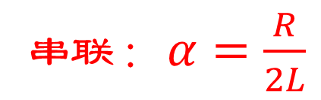
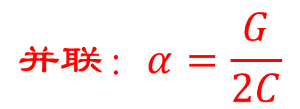
对一阶电路时间常数和二阶电路衰减系数的记忆：
一阶电路
τ = R C
τ = G L
二阶电路
串联$：α=\frac{R}{2L}$
$$并联：α=\frac{G}{2C}$$
VS

Slide 29
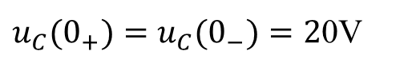
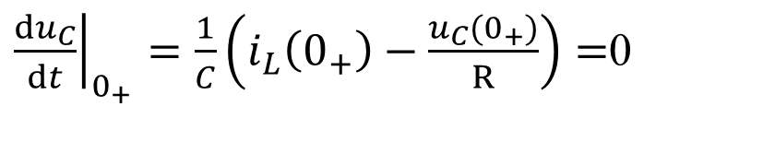
这里答案为20.41, 78.5度
有一定难度，不要直接套用书本公式，需要用到原始的通解形式！
$u_{C}(0_{+})=u_{C}(0_{−})=2$0V
${\left.\frac{du_{C}}{dt}\right|}_{0_{+}}=\frac{1}{C}\left(i_{L}\left(0_{+}\right)−\frac{u_{C}{(0}_{+})}{R}\right)=$0

Slide 30
9.3 二阶电路的零状态响应
以阶跃响应为例来分析二阶RLC电路的零状态响应。
一、RLC串联电路的阶跃响应
根据KVL和支路电压−电流关系,可得
二阶常系数线性非齐次微分方程
初始条件为: u_{C}(0₊)=u_{C}(0₋)=0
i_{L}(0₊)=i_{L}(0₋)=0
Notes:
学习不同类型功放的特点，正确识别电路。

Slide 31
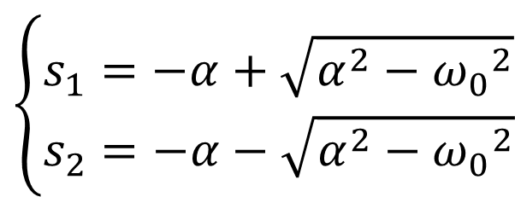
方程的解为
齐次解为
特征方程
特征根
$$\left\{\begin{matrix}s_{1}=−α+\sqrt{α^{2}−{ω_{0}}^{2}} \\ s_{2}=−α−\sqrt{α^{2}−{ω_{0}}^{2}}\end{matrix}\right.$$
与RLC串联电路零输入响应一样，RLC串联电路的固有频率s1和s2也可以是两个不相等的负实数，两个相等的负实数，一对共轭复数和一对共轭虚数。
Notes:
学习不同类型功放的特点，正确识别电路。

Slide 32
阶跃激励下的稳态分量 u_{Cp}=U₀
根据初始条件,有
电容电压为
Notes:
学习不同类型功放的特点，正确识别电路。

Slide 33
RLC串联充电电路也可以区分为:
1.过阻尼
电路参数满足
2.临界阻尼
3.欠阻尼
4.无阻尼α=0 (即R=0)
下面仅讨论过阻尼和欠阻尼两种不同情况的阶跃响应。
Notes:
学习不同类型功放的特点，正确识别电路。

Slide 34
1.过阻尼
由于s₁＜0、s₂＜0及|s₂|＞|s₁|
>0
使电容电压u_{C}和电感电流i_{L}永远不改变方向。电容元件在全部时间内一直在充电。
Notes:
学习不同类型功放的特点，正确识别电路。

Slide 35
2.欠阻尼
或表示成极坐标形式
其中θ = arctan(α /ωd)
阶跃响应电容电压为
Notes:
学习不同类型功放的特点，正确识别电路。

Slide 36
根据电容的电压−电流关系
Notes:
学习不同类型功放的特点，正确识别电路。

Slide 37
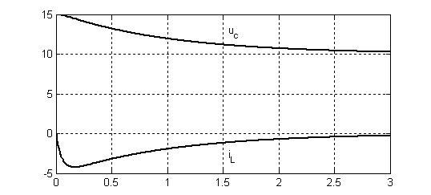
9.3 直流激励下的响应
全响应——二阶电路响应计算
0.5H
+
2
1A
10Ω
u_{C}
F
-
19
i_{L}
u_{c}(0-)=15V， i_{L}(0-)=0

Slide 38
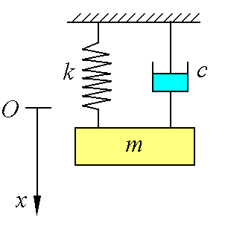
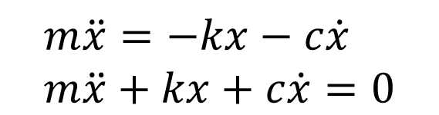
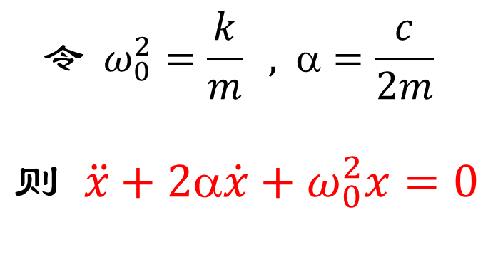
更一般地与力学中的质量弹簧阻尼(MDK)系统的类比
$$m\ddot{x}=−kx−c\dot{x} \\ m\ddot{x}+kx+c\dot{x}=0$$
$$令 ω_{0}^{2}=\frac{k}{m}\text{ , }α=\frac{c}{2m}$$
$$则 \ddot{x}+2α\dot{x}+ω_{0}^{2}x=0$$
感兴趣的同学可参考：费曼物理讲义

Slide 39
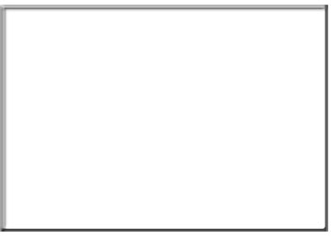
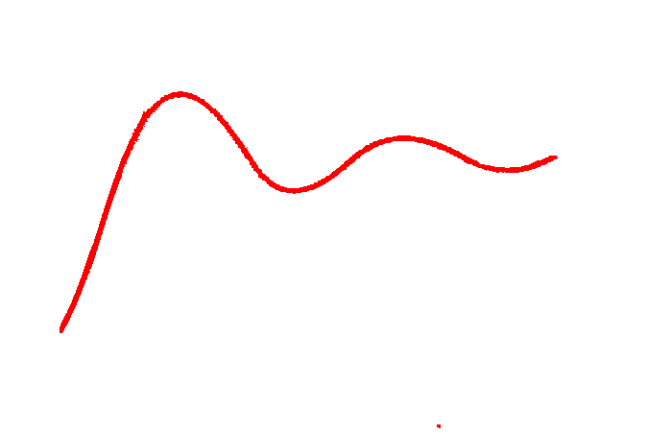
自动控制原理中内容
(1)上升时间tr
二阶系统单位阶跃响应曲线
(2) 峰值时间t _{p}
c(t)
σ%
e_{ss}
(3) 超调量σ%
1
c(t_{p})-c(∞)
σ%=
100%
c(∞)
0
t_{r}
t_{p}
t_{s}
t
(4) 调节时间t _{s}

Slide 40
作业
9.2节：9-5，9-7，9-9
9.3节：9-13，9-15

Slide 41
本章学习重点、难点及注意事项
对二阶RLC串联电路和二阶RLC并联电路的零输入响应，零状态响应，全响应等基本概念及之间关系，物理过程的掌握
其本质为常系数微分方程（齐次和非齐次）的解以及通解形式
标准方程形式
二阶RLC串联电路和二阶RLC并联电路的衰减系数的不同形式
计算过程中，首先认真分析电路，最好把0-时刻前和0+时刻后的电路图认真画出来，其中电容器用电压源替代，电感器用电流源替代。

Slide 42
对一阶电路时间常数和二阶电路衰减系数的记忆：
一阶电路
τ = R C
τ = G L
二阶电路
串联$：α=\frac{R}{2L}$
$$并联：α=\frac{G}{2C}$$
VS

